Slide 1
Mineração de Dados Aula - 6
Prof. Paulo Salgado psgmn@cin.ufpe.br

Slide 2
Mineração de Dados – Aula 6
Resumo
Objetivo:
Apresentar conceitos básicos sobre Inteligência Artificial
Conteúdo:
Inteligência Artificial
Referências:
Inteligência Artificial: Uma abordagem moderna, Russell & Norvig - capítulos 1, 2 e 3.

Slide 3
Mineração de Dados – Aula 6
Inteligência Artificial
O que é Inteligência Artificial ?

Slide 4
Mineração de Dados – Aula 6
Inteligência Artificial
Etimologicamente - Inteligência (Origem: Latim)
Inter (entre) e legere (escolher)
Aquilo que permite ao ser humano escolher entre
uma coisa e outra
Habilidade de realizar, de forma eficiente,
uma determinada tarefa.
Envolve características como raciocínio, aprendizagem e adaptatividade

Slide 5
Mineração de Dados – Aula 6
Inteligência Artificial
Artificial (Origem: Latim)
Artificiale
Algo não natural, isto é, produzido pelo homem

Slide 6
Mineração de Dados – Aula 6
Inteligência Artificial
“Um tipo de inteligência produzida pelo homem para dotar as máquinas de algum tipo de habilidade que simula a inteligência do homem.”
Podemos chamar de Ciências do artificial
objetivo: prescrever e sintetizar “artefatos” (transformação)
criar artefatos que satisfaçam as necessidades humanas, de acordo com as leis naturais
ex. cadeira de madeira, cura da AIDS, um programa de computador, etc.
metodologia: essencialmente empírica
compreensão por construção/simulação e avaliação do resultado

Slide 7
Mineração de Dados – Aula 6
Algumas definições de IA
"[...] atividade que nós associamos com o pensar humano, atividades tais como: tomada de decisão, resolução de problemas, aprendizado[... ]." [BELLMAN, 78]
"Inteligência artificial é o estudo das ideias que permitem aos computadores serem inteligentes." [WINSTON, 84]
"Inteligência Artificial é o estudo das faculdades mentais através do uso de modelos computacionais." [CHARNIAK & McDERMOTT, 85]
"O estudo da computação que torna possível perceber, raciocinar e agir." [WINSTON, 92]
“Pode ser definida como o ramo da Ciência da Computação que se ocupa da automação do comportamento inteligente.” [LUGER, 2004]

Slide 8
Mineração de Dados – Aula 6
Algumas definições de IA
A Inteligência Artificial busca entender a mente humana e imitar o seu comportamento [BOOSE, 94], levantando questões tais como:
Como ocorre o pensar?
Como o homem extrai o conhecimento do mundo?
Como a memória, os sentidos e a linguagem ajudam no desenvolvimento da inteligência?
Como surgem as ideias?
Como a mente processa informações e tira conclusões decidindo por uma coisa ao invés de outra?
Essas são algumas perguntas que a IA precisa responder para simular o raciocínio humano e implementar aspectos da inteligência.

Slide 9
Mineração de Dados – Aula 6
Inteligência Artificial
A inteligência humana está aliada a sua capacidade de interagir com o meio através de habilidades cognitivas (sentidos) e conotativas (ação), ou seja,
se movimentar,
reconhecer sons (fala) e imagens,
se expressar, etc.
No campo da robótica existe a ideia de implementar “as máquinas inteligentes”

Slide 10
Mineração de Dados – Aula 6
Inteligência Artificial
A Inteligência Artificial pode ser dividida em dois grandes grupos
Inteligência Artificial Simbólica
Utiliza dedução
Processo de raciocínio no qual uma conclusão segue necessariamente a verdade das premissas supostas
Utiliza abdução
Forma de raciocínio em que uma hipótese é adotada como uma possível explicação para um fato observado, de acordo com leis conhecidas
Inteligência Artificial Cognitiva
Utiliza indução
Uma conclusão sobre todos os membros de uma classe por meio do exame de apenas uns poucos membros da classe

Slide 11
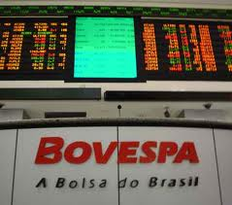
Mineração de Dados – Aula 6
Inteligência Artificial: Aplicações
Como prever o valor do dólar (ou o clima) amanhã?
Que dados temporais são relevantes? Há padrões recorrentes?

Slide 12
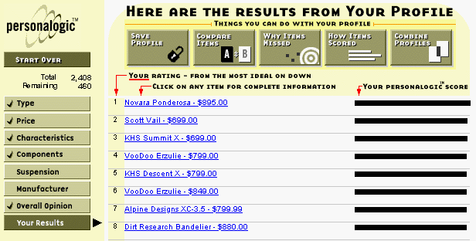
Mineração de Dados – Aula 6
Inteligência Artificial: Aplicações
Como fazer recomendações personalizadas de produtos (livros, cds, filmes, etc)?
Como modelar os perfis dos compradores?

Slide 13
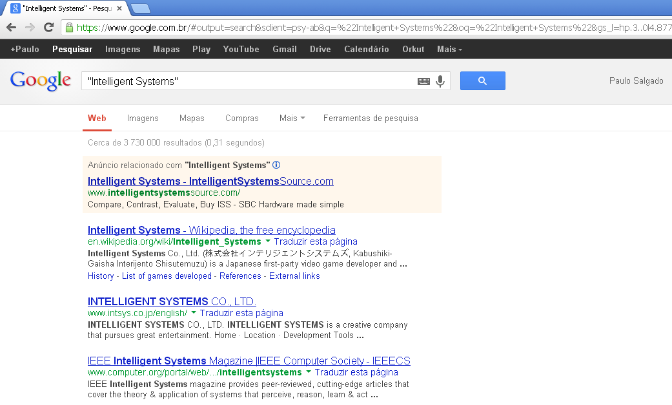
Mineração de Dados – Aula 6
Inteligência Artificial: Aplicações
Como localizar uma informação relevante na Web?

Slide 14
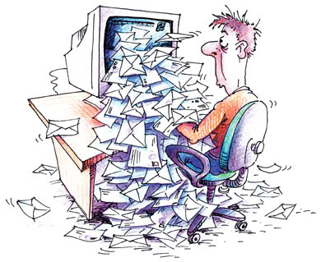
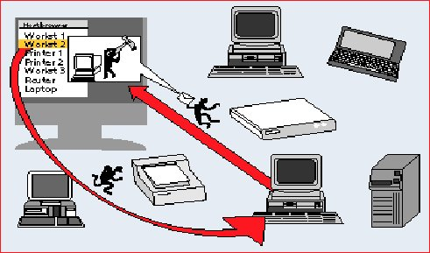
Mineração de Dados – Aula 6
Inteligência Artificial: Aplicações
Como saber se uma mensagem é um spam ou de fato interessa?
Como detectar usuários suspeitos e como lidar com isto?

Slide 15
Mineração de Dados – Aula 6
Existe semelhanças entre essas aplicações?
Grande complexidade (número, variedade e natureza das tarefas)
Não há “solução algorítmica”, mas existe conhecimento
Modelagem do comportamento de um ser inteligente (conhecimento, aprendizagem, iniciativa, etc.)

Slide 16
Mineração de Dados – Aula 6
IA: Na prática
No Brasil
Fracamente abordado nas graduações em computação
No máximo, uma disciplina obrigatória
No melhor dos casos, depois do sexto período
Ementa restrita e desatualizada
Economicamente ainda incipiente
Por falta de demanda ou de profissionais bem formados?
Demanda começa a surgir
Visão distorcida e incompleta do que é IA
No exterior é o oposto
Grandes universidades têm forte atuação na área
MIT, Stanford,Harvard, Caltech, Cambridge, Berkeley, Imperial College
Mercado fatura alto

Slide 17
Mineração de Dados – Aula 6
IA: Na prática
Em Pernambuco
Mesmo panorama nas graduações
Pós-Graduações fortes
Centro de Informática (CIn) da UFPE
VIISAR (https://sites.google.com/site/viisarcinufpe/)
UPE
Inteligência Computacional CIRG
UFRPE
Programa de Pós-Graduação em Informática Aplicada (http://www.ppgia.ufrpe.br/)
IFROG (https://sites.google.com/site/groupifrog/)
E no Mercado...
Artigo: “Inteligência artificial começa a ser usada por empresas no Brasil” (http://informationweek.itweb.com.br/15057/inteligencia-artificial-comeca-a-ser-usada-por-empresas-no-brasil/)
Algumas empresas
Neurotech
Facilit Tecnologia
C.E.S.A.R
Ai Leader

Slide 18
Mineração de Dados – Aula 6
IA: Origem...
Surgiu na década de 50
Objetivo: desenvolver sistemas para realizar tarefas que, no momento
são melhor realizadas por seres humanos que por máquinas, ou
não possuem solução algorítmica viável pela computação convencional
problemas que não possuem
uma solução algorítmica
IA
problemas solúveis
por seres humanos
Se o ser humano pode, por que não a máquina? (tese de Church-Turing)

Slide 19
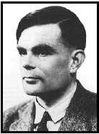
Mineração de Dados – Aula 6
IA: Teste de Turing
Alan Turing: criador da Tese de Turing
Brilhante matemático britânico
Trouxe contribuições significativas para
Matemática Pura
Criptografia
Teoria da Computação
Introduzido no artigo (1950)
Computing Machinery and Intelligence

Slide 20
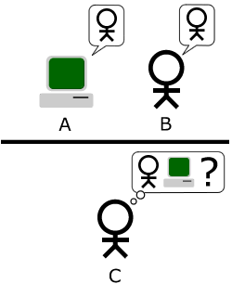
Mineração de Dados – Aula 6
IA: Teste de Turing
O Teste de Turing consiste basicamente em um “diálogo” entre três interlocutores, onde um não consegue ver o outro
Seres humanos
Uma máquina
O objetivo do teste é que a máquina consiga se passar por um ser humano
Se a máquina consegue ter êxito é dita inteligente!

Slide 21
Mineração de Dados – Aula 6
IA: Teste de Turing
Para um programa passar no teste necessita das seguintes capacidades:
Processamento de linguagem natural
Permite a comunicação com sucesso
Representação do conhecimento
Armazenar o que sabe ou ouve
Raciocínio automatizado
Usar informação para responder a perguntas e tirar conclusões
Aprendizagem de máquina
Para se adaptar a novas circunstâncias
No caso do Teste de Turing total
Visão computacional
Para perceber objetos
Robótica
Para manipular objetos e movimentar-se

Slide 22
Mineração de Dados – Aula 6
IA: Interação com outras disciplinas
Matemática
Filosofia
Sociologia
Lingüística
IA
Psicologia
Neuro-fisiologia
Computação
Genética

Slide 23
Mineração de Dados – Aula 6
Máquinas inteligentes? Evolução em direção ao paradigma dos agentes
Processos de pensamento e raciocínio
Pensando
Sucesso comparando-o com o conceito ideal de inteligência (racionalidade)
Sucesso em termos de fidelidade ao desempenho humano
Sistemas que pensam como humanos
“A automação de atividades que nós associamos com o pensamento humano (e.g., tomada de decisão, solução de problemas, aprendizagem, etc.)” (50-60)
Sistemas que pensam racionalmente
“O estudo das faculdades mentais através do uso de
modelos computacionais” (60-70)
Idealmente
(racionalmente)
Humanamente
“A arte de criar máquinas que realizam funções que requerem inteligência quando realizadas por pessoas” (50-70)
Sistemas que atuam como humanos
“O ramo da Ciência da Computação que estuda a automação de comportamento inteligente”
Sistemas que atuam racionalmente
Comportamento
Agindo

Slide 24
Mineração de Dados – Aula 6
IA: Evolução
Agindo humanamente (anos 50-70): Teste de Turing
Problema: “mito do cérebro eletrônico“
Pensando humanamente (anos 50-60): Simulação cognitiva (Simon & Newell)
Boas inspirações (GPS, Sistemas Especialistas,...) mas fraca justificativa para os resultados obtidos
Se um algoritmo funcionava bem para uma dada tarefa, então afirmava-se que o algoritmo poderia ser um bom modelo de desempenho humano
Pensando racionalmente (anos 60-70): A escola logicista (McCarthy)
Desenvolvimento de formalismos de representação de conhecimento
Problemas: escassez de recursos computacionais, limitação dos tipos de inferências
Agindo racionalmente (anos 80 em diante): Agente inteligente (Newell, Minsky, Russel & Norvig)
Abrangente (atividades), unificador (domínios da IA), excelente framework para projeto e análise de programas.

Slide 25
Mineração de Dados – Aula 6
IA: Evolução
Abordagens
Centradas em torno de seres humanos
Ciência empírica, envolvendo hipóteses e confirmação experimental
Centradas em torno da racionalidade
Envolve uma combinação de Matemática e Engenharia

Slide 26
Mineração de Dados – Aula 6
IA: Aplicações
Matemática: demonstração de teoremas, resolução simbólica de equações, geometria, etc.
Pesquisa operacional: otimização e busca heurística em geral
Jogos: xadrez, damas, go, etc.
Processamento de linguagem natural: tradução automática, verificadores ortográficos e sintáticos, interfaces para BDs, etc.
Sistemas tutores: modelagem do aluno, escolha de estratégias pedagógicas, etc.
Percepção: visão, tato, audição, olfato, paladar...
Robótica (software e hardware): manipulação, navegação, monitoramento, etc.

Slide 27
Mineração de Dados – Aula 6
IA: Aplicações
Sistemas especialistas: Atividades que exigem conhecimento especializado e não formalizado
Tarefas: diagnóstico médico, previsão, monitoramento, análise, planejamento, projeto, etc.
Áreas: medicina, finanças, engenharia, química, indústria, arquitetura, arte, computação,...
Computação:
engenharia de software (sobretudo na Web)
programação automática
interfaces adaptativas
bancos de dados dedutivos e ativos
mineração de dados (data mining)
sistemas distribuídos, etc.

Slide 28
Mineração de Dados – Aula 6
Paradigmas de raciocínio
Simbólico: metáfora linguística
ex. sistemas de produção, agentes,...
Conexionista: metáfora cerebral
ex. redes neurais
Evolucionista: metáfora da natureza
ex. algoritmos genéticos, vida artificial,
Estatístico/Probabilístico
Ex. Redes Bayesianas, sistemas difusos

Slide 29
Mineração de Dados – Aula 6
IA: Paradigma Simbólico
West é criminoso ou não?
“A lei americana diz que é proibido vender armas a uma nação hostil. Cuba possui alguns mísseis, e todos eles foram vendidos pelo Capitão West, que é americano”
Como resolver automaticamente este problema de classificação?
Segundo a IA (simbólica), é preciso:
Identificar o conhecimento do domínio (modelo do problema)
Representá-lo utlizando uma linguagem formal de representação
Implementar um mecanismo de inferência para utilizar esse conhecimento

Slide 30
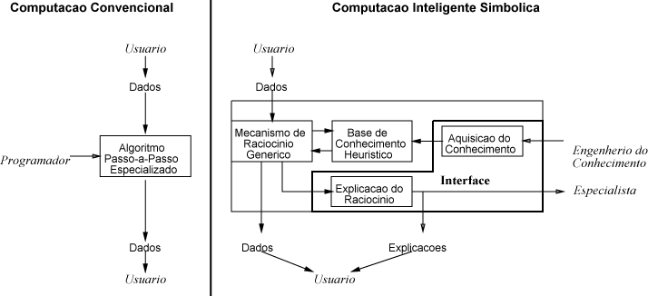
Mineração de Dados – Aula 6
IA: Paradigma Simbólico

Slide 31
Mineração de Dados – Aula 6
IA: Paradigma Conexionista (RNAs)
Definição “Romântica”:
Técnica inspirada no funcionamento do cérebro, onde neurônios artificiais, conectados em rede, são capazes de aprender e de generalizar.
Definição “Matemática”:
Técnica de aproximação de funções por regressão não linear.
É uma outra abordagem:
linguagem - redes de elementos simples
raciocínio - aprender diretamente a função entrada-saída

Slide 32
Mineração de Dados – Aula 6
IA: Paradigma Conexionista (RNAs)
s1
w1i
e(i)
sj
wji
⌠
⌡
s(i)
wni
sn
camada
de entrada
camada
escondida
camada
de saída

Slide 33
Mineração de Dados – Aula 6
IA: Paradigma Evolutivo
EVOLUÇÃO
Os seres mais adaptados ao seus ambientes sobrevivem (seleção natural)
As características genéticas de tais seres são herdadas pelas próximas gerações
Diversidade é gerada por cruzamento e mutações

Slide 34
Mineração de Dados – Aula 6
IA: Paradigma Evolutivo
Definição:
Método probabilista de busca para resolução de problemas (otimização) “inspirado” na teoria da evolução
Ideia:
indivíduo = solução
faz evoluir um conjunto de indivíduos mais adaptados por cruzamento através de sucessivas gerações
função de fitness f(i): R ->[0,1]

Slide 35
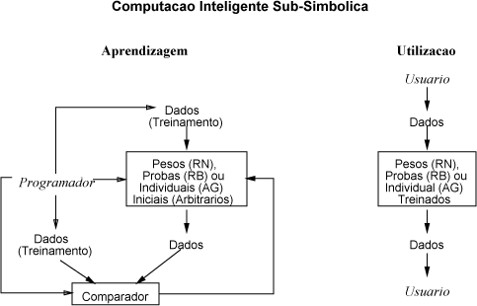
Mineração de Dados – Aula 6
IA: Arquitetura Geral

Slide 36
Mineração de Dados – Aula 6
IA: Agente
Um método inteligente pode ser visto como um agente...
O que é um agente?
Qualquer entidade (humana ou artificial) que tenha:
Percepção: sente, percebe, vislumbra o ambiente através de sensores
ex. câmeras, microfone, teclado, finger, ...
Ação: realize atos, age sobre o ambiente através de atuadores
ex. vídeo, auto-falante, impressora, braços, ...
Exemplos de Agentes Inteligentes
Seres humanos
Percepção: olhos, ouvidos, olfato, tato, etc
Ação: mãos, braços, pernas, etc
Robôs
Percepção: câmeras, sensores, etc
Ação: motores, braços mecânicos, etc

Slide 37
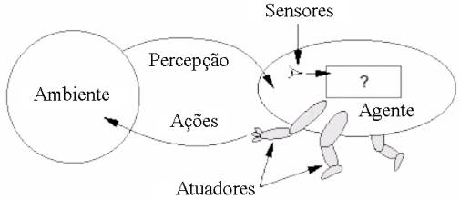
Mineração de Dados – Aula 6
IA: Agente
Entidade que
Percebe o ambiente através de sensores e age sobre ele através de atuadores
Executa um mapeamento entre
Sequência de percepções => Ação
Em termos matemáticos o comportamento do agente é descrito pela função do agente
Externamente é visto como uma tabela de percepções e ações
Internamente a função do agente é implementada pelo programa do agente

Slide 38
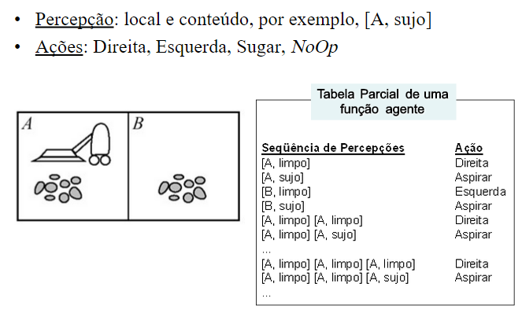
Mineração de Dados – Aula 6
Agente: Definição do mundo do aspirador de pó

Slide 39
Mineração de Dados – Aula 6
Agente: Como avaliar o desempenho
Os agente são criados para efetuarem uma determinada tarefa em substituição dos seres humanos
Questão
Como saber se um agente está agindo de forma correta?
Resposta
Deve-se criar algum procedimento e/ou mecanismo de avaliação para os agentes

Slide 40
Mineração de Dados – Aula 6
Agente: Medida de Desempenho
Critério que define o grau de sucesso de um agente na realização de uma dada tarefa
Esta medida deve ser imposta do exterior
Escolha errada de MD pode acarretar comportamento indesejado
Compromissos entre objetivos múltiplos conflitantes
Ainda há o problema de saber quando avaliar o desempenho
Exemplos
Aspirador de pó, provador de teoremas, filtragem de e-mails, policial de trânsito

Slide 41
Mineração de Dados – Aula 6
Agente Racional
Agente Racional
faz a melhor coisa possível
segue o princípio da racionalidade:
dada uma sequência perceptiva, o agente escolhe, segundo seus conhecimentos, as ações que melhor satisfazem seu objetivo
Problema
Estado inicial + ações => estado final (objetivo)
Racionalidade ≠ Onisciência (que tudo sabe)
Limitações de:
sensores
atuadores
“raciocinador" (conhecimento, tempo, etc.)
agir para obter mais dados perceptivos é racional

Slide 42
Mineração de Dados – Aula 6
Agente Racional
Em resumo, um agente racional depende em qualquer instante de quatro fatores
A MD que define o grau de sucesso
Tudo que o agente percebeu até então
Histórico: sequência de percepções
O que o agente conhece a respeito do meio
A ação que o agente pode desempenhar

Slide 43
Mineração de Dados – Aula 6
Agente Racional Ideal
Para cada possível sequência de percepção, um agente racional ideal poderia ser aquele que para toda ação espera-se a maximização da MD sobre a base da sequência de evidências providas pelo histórico de percepção e pelo conhecimento desenvolvido pelo agente

Slide 44
Mineração de Dados – Aula 6
Cuidado... na computação, nem todo agente é inteligente (racional)!
Inteligência
Artificial
Engenharia
de Software
Agentes
Sistemas
Distribuídos

Slide 45
Mineração de Dados – Aula 6
Autonomia
Autonomia
Capacidade de adaptação a situação novas, para as quais não foi fornecido todo o conhecimento necessário com antecedência
Duas implementações: aprendizagem e/ou programação declarativa
Para construir um sistema inteligente, utilizamos
Linguagem
Inferência
Conhecimento

Slide 46
Mineração de Dados – Aula 6
Descrição de um Agente Racional
Pode ser descrito em termos de seu PEAS
P – performance
E – (environment) ambiente
A – atuadores
S – sensores
E outros agentes – nos sistemas multiagentes
Primeiro passo
Especificar o ambiente tarefa da forma mais completa possível

Slide 47
Mineração de Dados – Aula 6
Projeto do Agente
Decompõe o problema em
Percepções, ações, objetivos, ambiente (e outros agentes)
Decompõe o conhecimento do agente em
Quais são as propriedades relevantes do mundo?
Como o mundo evolui?
Como identificar os estados desejáveis do mundo?
Como interpretar as suas percepções?
Quais as consequências das suas ações no mundo?
Como medir o sucesso de suas ações?
Como avaliar seus próprios conhecimentos?
São suficientes para resolver o problema?

Slide 48
Mineração de Dados – Aula 6
Projeto do Agente
O resultado dessa decomposição indica:
Arquitetura de agente adequada ao ambiente e ao problema a ser tratado
O método de resolução de problema (raciocínio)

Slide 49
Mineração de Dados – Aula 6
Raciocínio
Exemplo: Agente de Polícia
Agente
Objetivo:
- fazer com que as leis sejam respeitadas
Ações:
- multar
- apitar
- parar, ...
Conhecimento:
- leis
- comportamento dos indivíduos,...
percepção
execução
Ambiente

Slide 50
Mineração de Dados – Aula 6
Exemplos de Agentes e seus PEAS

Slide 51
Mineração de Dados – Aula 6
Exercício proposto
Imagine uma situação qualquer que você gostaria que um determinado agente inteligente realizasse para tornar sua vida mais agradável
Pense em:
Tarefa e meio: O que e onde o agente irá atuar?
Tipo de conhecimento: O que o agente deve “saber”?
Resolução do Problema: O que deve ser feito para realizar a tarefa desejada
Medida de Desempenho: Como este agente é avaliado?

Slide 52
Mineração de Dados – Aula 6
Resumo
Objetivo:
Apresentar conceitos básicos sobre Inteligência Artificial
Conteúdo:
Inteligência Artificial
Referências:
Inteligência Artificial: Uma abordagem moderna, Russell & Norvig - capítulos 1, 2 e 3.

